Slide 1
第9章 串与序列的算法
Notes:
欢迎辞

Slide 2
学习要点
• 理解串的基本概念。
• 掌握子串搜索的常用算法。
• 掌握构造后缀数组的算法及应用。
• 掌握比较序列的高效算法。
• 理解串的基本概念。
• 掌握子串搜索的常用算法。
• 掌握构造后缀数组的算法及应用。
• 掌握比较序列的高效算法。

Slide 3
子串搜索算法
子串搜索，又称串匹配，是关于串的最重要的基本运算之一。
对于给定的长度为n的主串t和长度为m的模式串p，子串搜索运算就是找出p在t中出现的位置。
简单子串搜索算法的基本思想是：从主串t的第一个字符起和模式串p的第1个字符进行比较。若相等则继续逐个比较后续字符，否则从t的第2个字符起继续和p的第1个字符进行比较。依此类推，直至p中的每个字符依次和t中的一个子串中字符相等。此时搜索成功，否则称搜索失败。

Slide 4
简单子串搜索算法
int naive(const string& t,const string& p)
{// 简单子串搜索算法
n=t.length();
m=p.length();
int i=0;
while(i<=n-m){
int j=0;
while(j<m && t[i+j]==p[j])j++;
if(j==m) return i;
i++;
}
return -1;
}

Slide 5
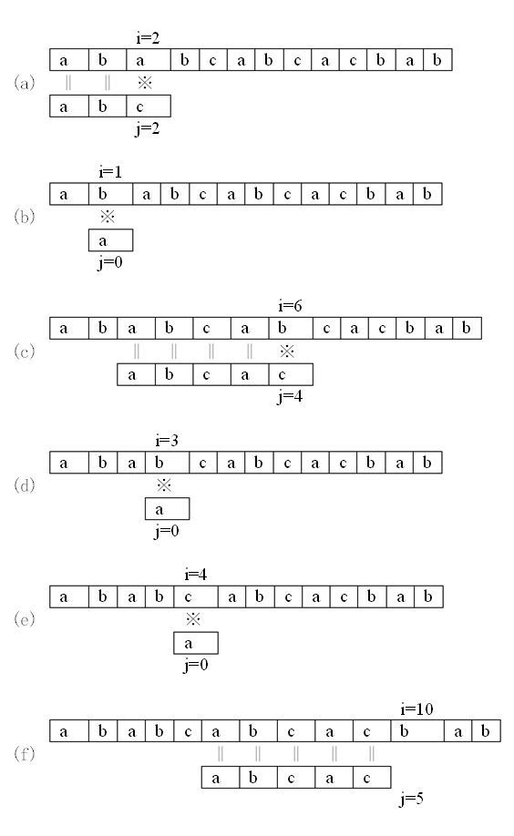

Slide 6
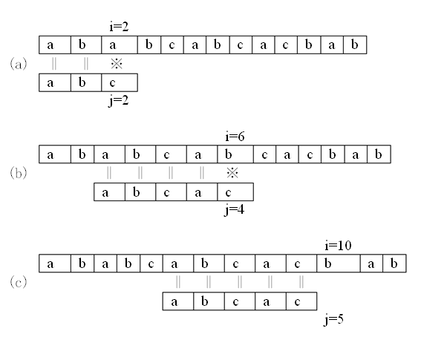
KMP算法

Slide 7
int KMP-Matcher(const string& t,const string& p)
{// KMP算法
n=t.length();
m=p.length();
build(p,next);
int j=-1;
for (int i=0;i<n;i++){
while(j>-1 && p[j+1]!=t[i])j=next[j];
if(p[j+1]==t[i])j++;
if(j==m-1)return i-m+1;
}
return -1;
}

Slide 8
void build(const string& p, int *next)
{// 计算前缀函数
next[0]=-1;
int j=-1;
for(int i=1;i<=m-1;i++){
while(j>-1 && p[j+1]!=p[i])j=next[j];
if(p[j+1]==p[i])j++;
next[i]=j;
}
}

Slide 9
Rabin-Karp算法
long hash(const string& p,int i,int m)
{// 计算子串的散列值
long h=0;
for(int j=0;j<m;j++)h=(r*h+p[i+j])%q;
return h;
}

Slide 10
int Rabin_Karp(const string& t,const string& p)
{// Rabin-Karp算法
int m=p.length();
int n=t.length();
long hp=hash(p,0,m);
for(int i=0;i<=n-m;i++){
long ht=hash(t,i,m);
if(hp==ht)return i;
}
return n;
}

Slide 11
int Rabin_Karp(const string& t,const string& p)
{// Rabin-Karp子串搜索算法
int m=p.length();
int n=t.length();
if(n<m) return n;
long ht=hash(t,0,m);
long hp=hash(p,0,m);
long rm=1;
for(int i=1;i<m;i++) rm=(r*rm)%q; // 计算 r^(m-1) % q
if((hp==ht) && check(t,p,0,m))return 0;
// 检测散列匹配; 然后检测精确匹配
for(int i=m;i<n;i++) {
//检测匹配
ht=(ht+q-rm*t[i-m]%q)%q;
ht=(ht*r+t[i])%q;
// 匹配
int offset=i-m+1;
if((hp==ht) && check(t,p,offset,m))return offset;
}
// 不匹配
return n;
}

Slide 12
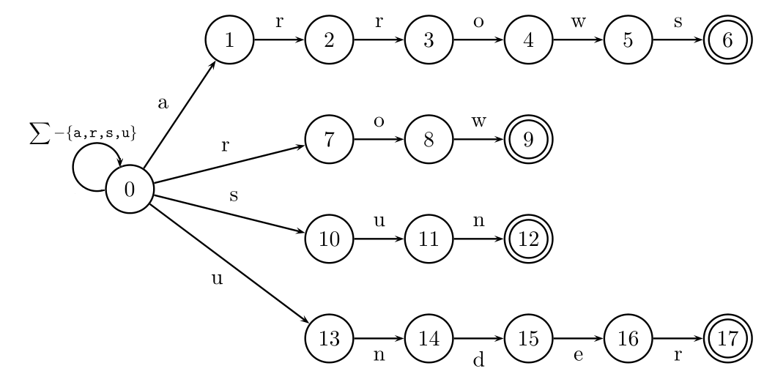
多子串搜索与AC自动机
AC自动机的转向(goto)函数

Slide 13
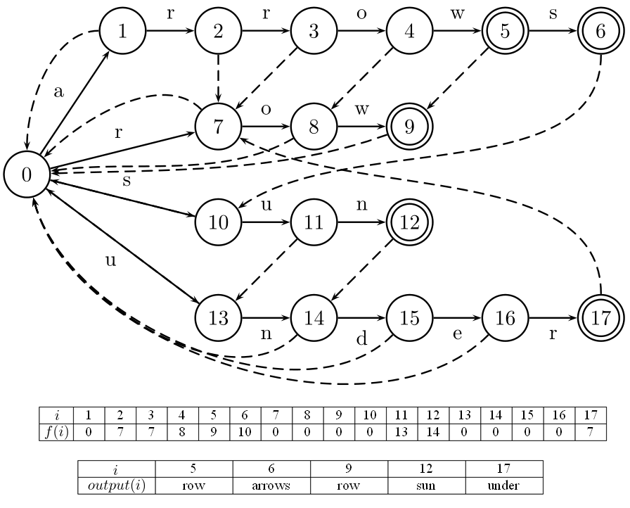
AC自动机的失败函数和输出函数

Slide 14
AC自动机的状态结点
typedef struct node
{// AC自动机的状态结点
int cnt;
int state;
node* fail;
node* go[dsize];
vector<string> output;
}tnode;

Slide 15
void insert(const string& word)
{// 插入关键词树
tnode* cur=root;
for(int i=0;i<word.length();++i){
if(!cur->go[idx[word[i]]])cur->go[idx[word[i]]]=newnode();
cur=cur->go[idx[word[i]]];
}
cur->output.push_back(word);
cur->cnt=1;
}

Slide 16
void build_failure()
{// 计算失败函数
queue<tnode*> q;
root->fail=NULL;
q.push(root);
while(!q.empty()){
tnode* cur=q.front();
q.pop();
for(int i=0;i<dsize;++i)
if(cur->go[i]){
tnode* p=cur->fail;
while(p && !p->go[i])p=p->fail;
if(p){
cur->go[i]->fail=p->go[i];
cur->go[i]->cnt=addout(cur->go[i],p->go[i]);
}
q.push(cur->go[i]);
}
else cur->go[i]=cur==root?root:cur->fail->go[i];
}
}

Slide 17
int mult_search(const string& text)
{// AC自动机多子串搜索
int cnt=0;
tnode *cur=root;
for(int i=0;i<text.length();++i)
if(cur->go[idx[text[i]]]!=root){
cur=cur->go[idx[text[i]]];
if(cur->cnt)cnt+=cur->cnt,outout(cur);
}
return cnt;
}

Slide 18
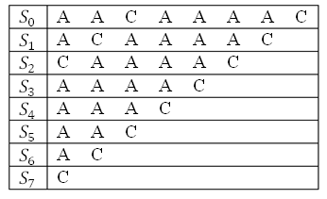
后缀数组与最长公共子串

Slide 19
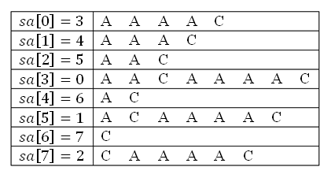
后缀数组

Slide 20
class suffix
{// 后缀数组类
private:
string *t,*suff;
int n,*sa;
public:
suffix(string txt){
n=txt.length();
t=new string[n];suff=new string[n];sa=new int[n];
for(int i=0;i<n;i++)t[i]=txt[i];
for(int i=0;i<n;i++)sa[i]=i;
}

Slide 21
void build(){
for(int i=0;i<n;i++){
string text="";
for(int j=i;j<n;j++)text+=t[j];
suff[i]=text;
}
for(int i=1,j;i<n;i++){
string key=suff[i];
int idx=sa[i];
for(j=i-1;j>=0;j--)
if(suff[j].compare(key)>0){
suff[j+1]=suff[j];sa[j+1]=sa[j];
}
else break;
suff[j+1]=key;sa[j+1]=idx;
}
}
};

Slide 22
后缀数组的倍前缀算法
void doubling(int *t)
{// 构造后缀数组的倍前缀算法
int *x=a,*y=b;
for(int i=0;i<n;i++)x[i]=t[i],y[i]=i;
radix(x,y,sa,n,m);
for(int h=1;h<n;h*=2){
sort2(x,y,h);
swap(x,y);x[sa[0]]=0;m=1;
for(int i=1;i<n;i++)x[sa[i]]=cmp(y,sa[i-1],sa[i],h)?m-1:m++;
}
}

Slide 23
void radix(int *x,int *y,int *z,int n,int m)
{// 根据y的序将x排序为z
for(int i=0;i<m;i++) cnt[i]=0;
for(int i=0;i<n;i++) cnt[x[y[i]]]++;// 出现次数
for(int i=1;i<m;i++) cnt[i]+=cnt[i-1];
for(int i=n-1;i>=0;i--) z[--cnt[x[y[i]]]]=y[i];// 排序
}

Slide 24
void sort2(int *x,int *y,int h)
{// 对2元序列对序列排序
int t=0;
for(int i=n-h;i<n;i++) y[t++]=i;
for(int i=0;i<n;i++) if(sa[i]>=h) y[t++]=sa[i]-h;
radix(x,y,sa,n,m);
}

Slide 25
后缀数组的DC3分治法
void dc3(int *t,int *sa,int n,int m)
{// 构造后缀数组的DC3分治法
int *t12=t+n,*sa12=sa+n,a0=(n+2)/3,a1=(n+1)/3,a12=a1+n/3;
t[n]=t[n+1]=0;
int p=divide(t,sa,t12,n,m,a1,a12);
conquer(t,sa12,t12,n,m,p,a1,a12);
merge(t,sa,sa12,n,m,a0,a1,a12);
return;
}

Slide 26
int divide(int *t,int *sa,int *t12,int n,int m,int a1,int a12)
{// 非对称分割
int d=0;
for(int i=0;i<n;i++) if(i%3!=0) a[d++]=i;
radix(t+2,a,b,a12,m);
radix(t+1,b,a,a12,m);
radix(t,a,b,a12,m);
d=1;t12[add1(b[0])]=0;
for(int i=1;i<a12;i++)
t12[add1(b[i])]=cmp(t,b[i-1],b[i])?d-1:d++;
return d;
}

Slide 27
void conquer(int *t,int *sa12,int *t12,int n,int m,int p,int a1,int a12)
{// 递归后缀排序
int i,a0=0;
if(p<a12) dc3(t12,sa12,a12,p);
else for(i=0;i<a12;i++) sa12[t12[i]]=i;
for(i=0;i<a12;i++) if(sa12[i]<a1) b[a0++]=sa12[i]*3;
if(n%3==1) b[a0++]=n-1;
radix(t,b,a,a0,m);
}

Slide 28
void merge(int *t,int *sa,int *sa12,int n,int m,int a0,int a1,int a12)
{// 后缀合并
int i,j,p;
for(i=0;i<a12;i++) b[i]=add2(sa12[i]);
for(i=0;i<a12;i++) c[b[i]]=i;
for(i=0,j=0,p=0;i<a0 && j<a12;p++)
sa[p]=cmp2(b[j]%3,t,a[i],b[j])?a[i++]:b[j++];
for(;i<a0;p++) sa[p]=a[i++];
for(;j<a12;p++) sa[p]=b[j++];
}

Slide 29
最长公共前缀与最长公共扩展算法
void kasai(int *t,int *sa,int n)
{// 构造最长公共前缀数组lcp
int k=0;sa[n]=n;
for(int i=0;i<n;i++)rank[sa[i]]=i;
for(int i=0;i<n;i++){
int j=sa[rank[i]+1];
while(i+k<n && j+k<n && t[i+k]==t[j+k])k++;
lcp[rank[i]]=k;
if(k>0)k--;
}
}

Slide 30
int lce(int l,int r,int n)
{// 最长公共扩展
if(l==r)return(n-l);
return rmq(min(rank[l],rank[r]),max(rank[l],rank[r]));
}

Slide 31
int rmq(int low,int high)
{// 区间最小查询
int v=lcp[low];
for(int i=low+1;i<high;i++)if(lcp[i]<v)v=lcp[i];
return v;
}

Slide 32
最长公共子串算法
int lcss(string s1,string s2)
{// 最长公共子串算法
int *sa,*lcp,m,n,ans=0;
string t;
m=s1.length();n=s1.length()+s2.length();
change(s1,s2,t);
suffix suf(t);sa=suf.sa;lcp=suf.lcp;
for(int i=0;i<n-1;i++)
if(lcp[i]>ans && diff(sa,m,i))ans=lcp[i];
return ans;
}

Slide 33
void change(string s1,string s2,string& t)
{// 字符串变换
int m=s1.length(),n=s2.length();
t.resize(n+m+1);
for(int i=0;i<m;i++)t[i]=s1[i];
for(int i=0;i<n;i++)t[m+i+1]=s2[i];
n=m+n+1;t[m]=t[n]=0;
}

Slide 34
编辑距离算法

Slide 35
int ed()
{// 编辑距离的动态规划算法
for(int i=0;i<=n;i++)d[i][0]=i;
for(int i=0;i<=m;i++)d[0][i]=i;
for(int i=0;i<n;i++)
for(int j=0;j<m;j++)
if (x[i]==y[j])d[i+1][j+1]=d[i][j];
else d[i+1][j+1]=min(d[i][j]+dt,min(d[i][j+1],d[i+1][j])+1);
return d[n][m];
}

Slide 36
void back(int i,int j)
{// 构造最优编辑序列
if(i==0 || j==0) return;
if(x[i-1]==y[j-1])back(i-1,j-1);
else if(d[i-1][j-1]+dt<min(d[i-1][j],d[i][j-1])+1){
back(i-1,j-1);
cout<<"r("<<i-1<<","<<j-1<<")"<<endl;
}
else if(d[i-1][j]<d[i][j-1]){
back(i-1,j);
cout<<"d("<<i-1<<")"<<endl;
}
else{
back(i,j-1);
cout<<"i("<<j-1<<")"<<endl;
}
}

Slide 37
int edn()
{// O(n)空间算法
memset(d1,0,sizeof d1);
int oldd,newd;
for(int i=0;i<=n;i++)
for(int j=0;j<=m;j++){
if(i==0)oldd=d1[j],d1[j]=j;
else if(j==0)oldd=d1[j],d1[j]=i;
else{
if(x[i-1]==y[j-1])newd=oldd;
else newd=min(oldd+dt,min(d1[j-1],d1[j])+1);
oldd=d1[j],d1[j]=newd;
}
}
return d1[m];
}

Slide 38
最长公共单调子序列

Slide 39
int lcis()
{// 最长公共递增子序列
memset(f,0,sizeof(f));
for(int i=1;i<=n;i++){
int max=0;
for(int j=1;j<=m;j++){
f[i][j]=f[i-1][j];
if(x[i-1]>y[j-1] && max<f[i-1][j])max=f[i-1][j];
if(x[i-1]==y[j-1])f[i][j]=max+1;
}
}
int ret=0;
for(int i=1;i<=m;i++)if(ret<f[n][i])ret=f[n][i];
return ret;
}

Slide 40
有约束最长公共子序列

